Slide 1
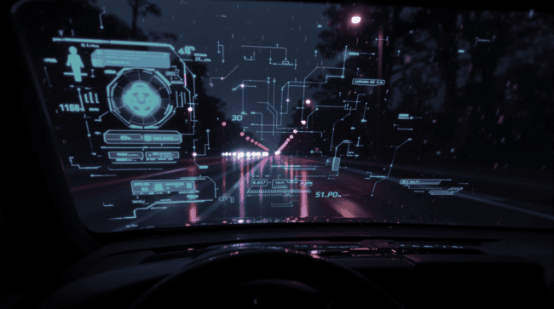



Path
Guard
:
See The Unseen
HoloLens, P2P, AI가 융합된 AR 드라이빙 솔루션
AI Object Recognition
P2P Sharing
HoloLens AR
AiR

Slide 2

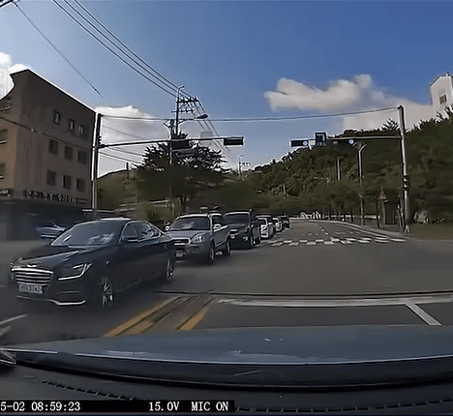




당신의
시야
는 모든 것을
보지 못합니다
치명적인 사고는 '보이지 않는 곳'에서 발생합니다
전방 대형 트럭에 가려진 급제동
트럭에 가려진 앞차의 급제동을 감지할 수 없어 충돌 위험 증가
사각지대 보행자 출현
사각지대에 가려진 보행자가 갑자기 나타나 반응 시간 부족
측후방 이륜차 미인지
차선 변경 시 후사경 사각지대에 있는 이륜차와의 충돌 위험
현실:
인간의
물리적 시야 한계
로는 이러한 위험 상황을
사전에 감지할 수 없습니다

Slide 3
연간 교통사고 발생 현황
543건
2022년
196,836건
1일 평균 교통사고 (2024년 기준)
2023년
198,296건
2분 40초마다 사고 발생
2024년
198,720건
연 20만 건의 사고. PathGuard는 이 숫자 속에 숨은 보이지 않는 위험을 정조준합니다

Slide 4



PathGuard Omniscient Eye v1.0
Path
Guard
:
AI Object Recognition
P2P Sharing
HoloLens AR
AI Sentry: ACTIVE
V2V Network: CONNECTED

Slide 5

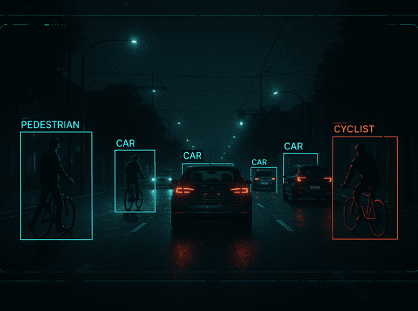






핵심 기술 1:
AI 객체 인식
(AI Sentry)
실시간 인식 엔진
PathGuard의 AI는 카메라로 모든 도로 객체를 실시간 인식
다중 객체 인식
BICYCLE
차량, 보행자, 이륜차, 장애물을 동시에 탐지/분류
동적 속성 예측
객체의 속도와 이동 방향 예측으로 충돌 위험 계산
탐지 객체:
차량
보행자
이륜차
장애물
AI Sentry의 실시간 객체 인식 (YOLO-style 바운딩 박스)

Slide 6
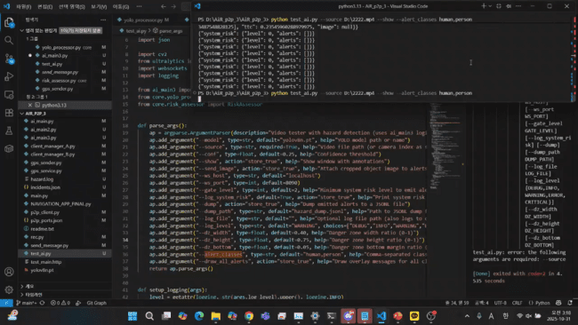
핵심 기술 1:
AI 객체 인식
(AI Sentry)

Slide 7

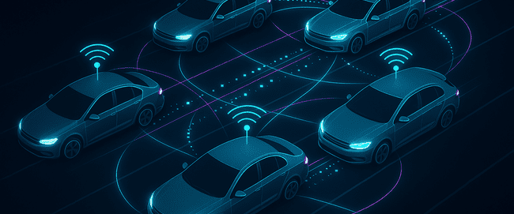



핵심 기술 2:
P2P 공유
(The Network)
나의 시야를 넘어, '주변 차량의 시야'를 공유받습니다.
실시간 데이터 공유
AI가 인식한 객체 정보는
P2P(개인 간 통신)
를 통해 주변 차량들과 실시간 공유됩니다.
시야 확장
내 차량이 볼 수 없는 사각지대도 다른 차량의 시야를 통해 확보할 수 있습니다.
메쉬 네트워크 구조
중앙 서버에 의존하지 않는
P2P 메쉬 네트워크
로, 지연 없이 즉각 공유합니다.
데이터 공유 프로세스
1
객체 인식:
AI Sentry가 실시간 주변 객체 인식
2
데이터 처리:
위치, 속도, 방향 등 메타데이터 추가
3
브로드캐스트:
０m 내 모든 차량에 전송
주변 ３
4
AR 시각화:
HoloLens를 통해 운전자에게 표시

Slide 8
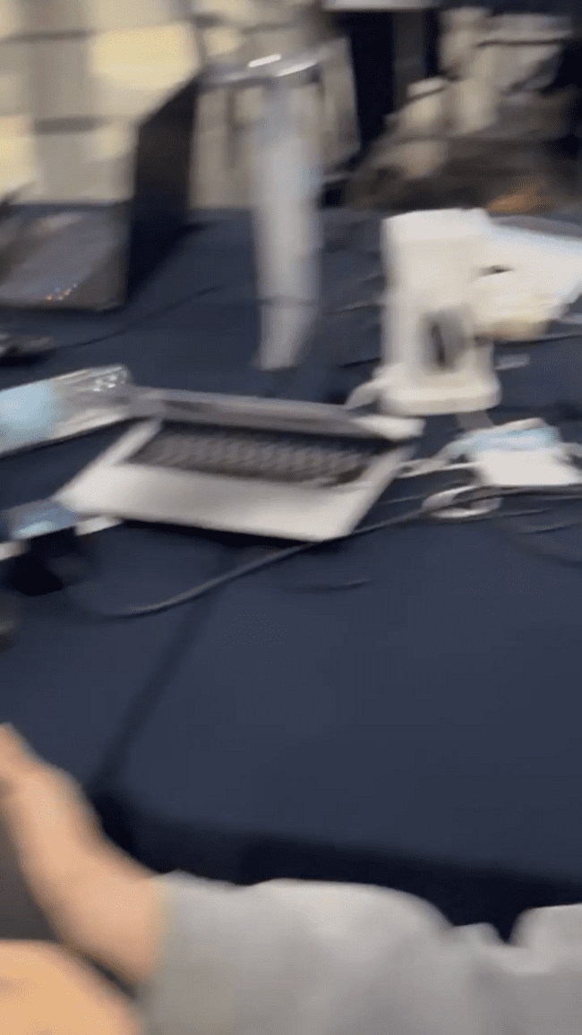
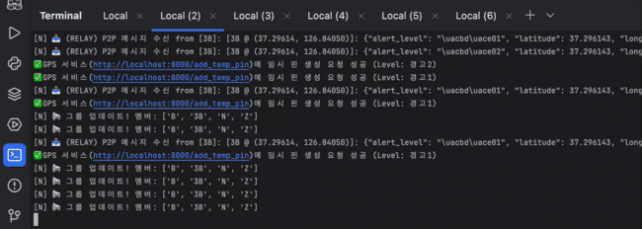
핵심 기술 2:
P2P 공유
(The Network)
나의 시야를 넘어, '주변 차량의 시야'를 공유받습니다.

Slide 9
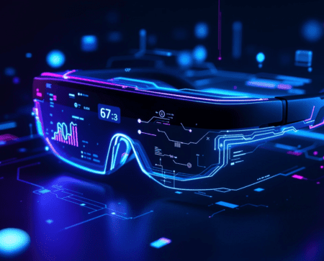




핵심 기술 3:
Hololens AR
우리는 경고음이 아닌,
시야
를 제공합니다
PathGuard는 AR HoloLens를 통해 '보이지 않는 위험’을
운전자의 실제 시야 위에 직접 그려줍니다.
확장된 시야
전방 트럭 너머, 사각지대, 코너 뒤편의 위험 요소를 실시간으로 시각화합니다.
3D 공간 인식
위험 요소의 위치와 거리를 3D AR로 표현하여 직관적인 상황 인지가 가능합니다.
맥락 인식 정보
운전자의 시선, 차량 속도, 노면 상태에 맞춰 최적화된 정보만 표시합니다.
네트워크 시야
주변 PathGuard 차량들이 인식한 모든 위험 요소가 내 HoloLens에 통합됩니다.
"당신의 눈이 볼 수 있는 것보다 더 많은 것을 보여드립니다"

Slide 10
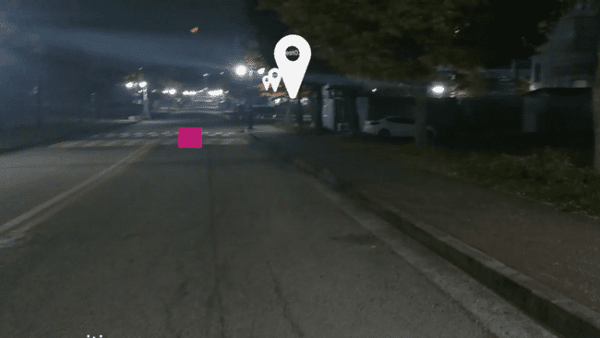
PathGuard: 운전자의
데이터
로 확장하다
시야
를

Slide 11
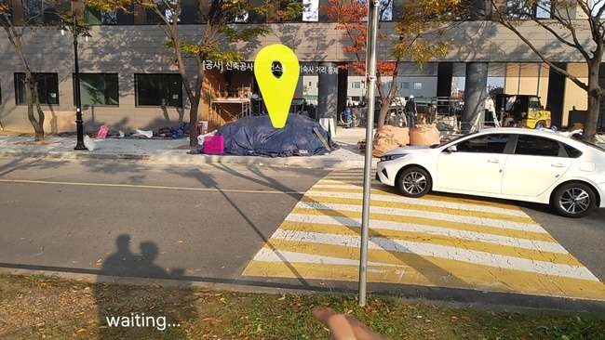
PathGuard: 운전자의
데이터
로 확장하다
시야
를

Slide 12
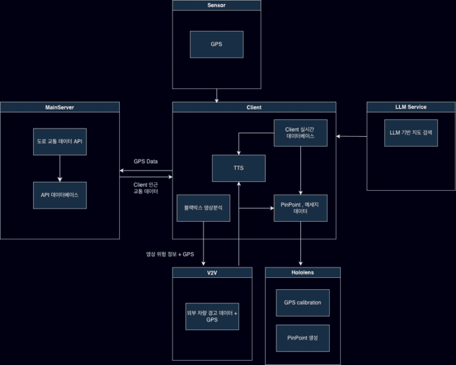
Architecture

Slide 13



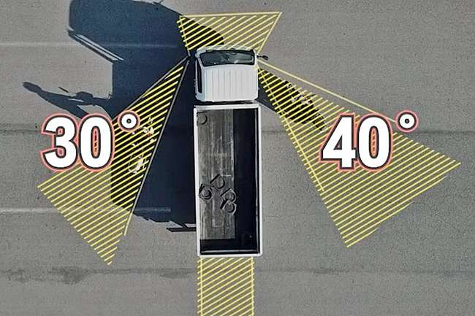




왜 지금,
PathGuard
인가?
P2P 네트워크는 '사고를 예방'하고, LLM은 '시선 분산을 제거'합니다.
시장성 및 필요성
솔루션
시장성 & 타겟층
한국 연간 교통사고
약 20만 건
사각지대 사고 빈발
대형차, 교차로, 스쿨존 중심
ADAS 시장
AR HUD
IIHS 연구 결과
300조원
44% 성장
사고율
(2030년)
(연평균)
14~23% 감소
1
물류·택시·렌터카 등 플릿
2
지자체·공공(스쿨존, 군부대)
기존 ADAS는 내 차량 센서에만 의존
실시간 시야 공유
OEM·HUD·부품사
→ 시야 외 위험 감지 불가
사각지대 위험 3D 시각화
3
협력 인지(Cooperative Perception) 기술
4
개인 운전자·보험사
타 차량이 보는 것을 내가 본다

Slide 14









왜 PathGuard인가?
PathGuard는 유일한 'AR + Network' 솔루션입니다
핵심 차별화 요소
경쟁사 비교
차량간 시야 공유 네트워크
솔루션
특징
한계점
PathGuard는 차량간 V2V 네트워크를 통해 각 차량이 인식한 위험 요소를
즉시 공유하여, 하나의 차량이 아닌 도로 전체의 시야를 확보합니다.
Waze/Tmap
서버 기반 2D 정보
AR 시각화 불가
데이터 지연 발생
3D AR 시각화
Mobileye/ADAS
내 차량 시야만 인지
네트워크 공유 없음
제한적 시야
2D 화면이나 경고음이 아닌, 실제 도로 위에 AR로 위험을 투영하여
직관적인 상황 인지가 가능합니다.
PathGuard
V2V 네트워크 + 3D AR
유일한 전지적 시야 솔루션
실시간 처리 속도
중앙 서버 의존 없이 차량간 직접 통신으로 밀리초 단위의 지연만으로
위험 정보를 전달합니다.
PathGuard는 단순한 내비게이션이나 경고 시스템이 아닌, 다른 차량의 시야를 공유받아 운전자의 물리적 시야를 확장하는 유일한 솔루션입니다.

Slide 15












사업성 및 비즈니스 모델
혁신적인 기술로 새로운 도로 안전 생태계를 구축합니다
타겟 고객층
비즈니스 모델 (BM)
홍보/마케팅 전략
반응속도 느린 사람
수익 모델
온라인 채널
• 고령 운전자 (65세 이상)
B2C
유튜브 사고 예방 콘텐츠 시리즈
• 초보 운전자 (면허 취득 1년 이내)
개인 구독료: 월 1만원
네이버 카페/커뮤니티 체험 후기
• 장애를 가진 운전자
연간 패키지: 20% 할인
SNS 인플루언서 협업 캠페인
교통사고 걱정 있는 사람
초기 얼리어답터 특별 할인
드라이브 VLOG 제작자 제품 협찬
• 가족 운전자 (어린이 탑승)
자동차 전문 블로거 리뷰 영상
B2B
오프라인 채널
• 교통사고 트라우마 보유자
플릿 대량 계약 (물류, 택시회사)
• 통근·장거리 운전자
보험사 제휴 수수료 (할인 연계)
운전학원/보험사 제휴 프로그램
안전 민감 계층
자동차 제조사 선탑재 라이센스
시승 체험 부스 운영 (주요 쇼핑몰)
• 화물/트럭 등 직업 운전자
지자체 교통안전 캠페인 참여
시장 규모
핵심 가치 제안
핵심 메시지
연간 운전면허 취득자: 약 65만 명
사고 예방으로 보험료 최대 15% 절감
"사고 전에
"사각지대 없는
고령 운전자: 약 380만 명 (증가 중)
보이지 않던 것이
→
운전으로
운전 스트레스 감소 및 주행 편의성
보인다면?"
가족을 지키세요"
가족 안심 - 사고 위험 사전 차단
PathGuard
는
'안전'
이라는 가치로 시작하여,
'사고 없는 도로'
라는 미래를 만듭니다

Slide 16
The
Future
of
Driving
HoloLens, V2V, AI가 융합된 AR 드라이빙 솔루션
Q&A

